Slide 1
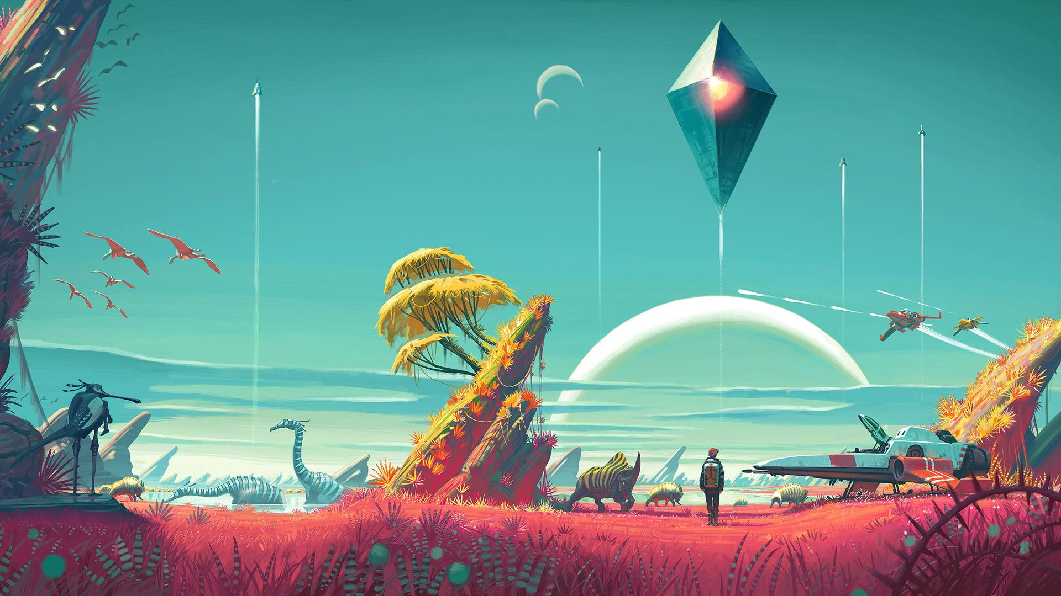

КАК СОЗДАТЬ
ИГРУ
С НУЛЯ
10:00

Slide 2
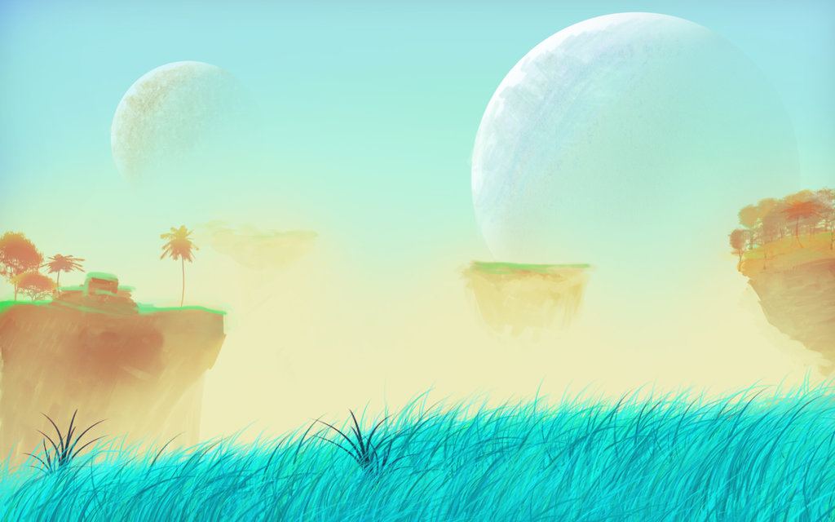
ЧТО НУЖНО ДЛЯ СОЗДАНИЯ ХОРОШЕЙ ИГРЫ
ЖЕЛАНИЕ
ЗНАНИЯ (ОБРАЗОВАНИЕ)
ВРЕМЯ

Slide 3
Пошаговая инструкция создание игры
Выберите платформу и жанр игры
Notes:
https://ru.wikihow.com/самостоятельно-сделать-компьютерную-игру

Slide 4
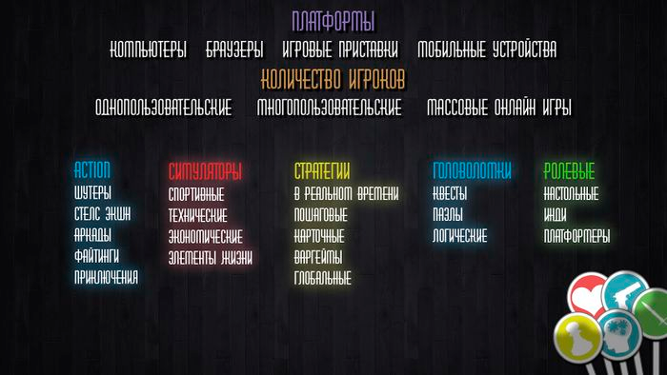

Slide 5
Пошаговая инструкция создание игры
Выберите платформу и жанр игры
Напишите сценарий игры, опишите основную идею игры, запишите все особенности своей игры
Notes:
https://ru.wikihow.com/самостоятельно-сделать-компьютерную-игру

Slide 6


Slide 7
Пошаговая инструкция создание игры
Выберите платформу и жанр игры
Напишите сценарий игры, опишите основную идею игры, запишите все особенности своей игры
Покажите план разработки игры другим людям
Notes:
https://ru.wikihow.com/самостоятельно-сделать-компьютерную-игру

Slide 8
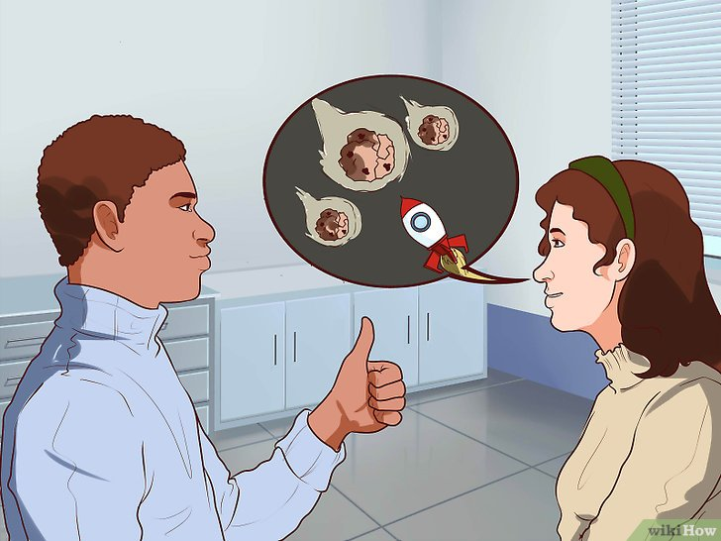

Slide 9
Пошаговая инструкция создание игры
Выберите платформу и жанр игры
Напишите сценарий игры, опишите основную идею игры, запишите все особенности своей игры
Покажите план разработки игры другим людям
Разработайте мир игры, нарисуйте арты
Notes:
https://ru.wikihow.com/самостоятельно-сделать-компьютерную-игру

Slide 10
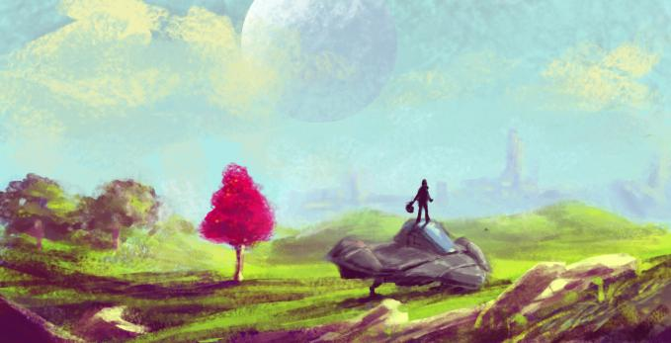
ГРАФИКА

Slide 11






Slide 12




Slide 13
Пошаговая инструкция создание игры
Выберите платформу и жанр игры
Напишите сценарий игры, опишите основную идею игры, запишите все особенности своей игры
Покажите план разработки игры другим людям
Разработайте мир игры, нарисуйте арты
Выберите движок
Notes:
https://ru.wikihow.com/самостоятельно-сделать-компьютерную-игру

Slide 14
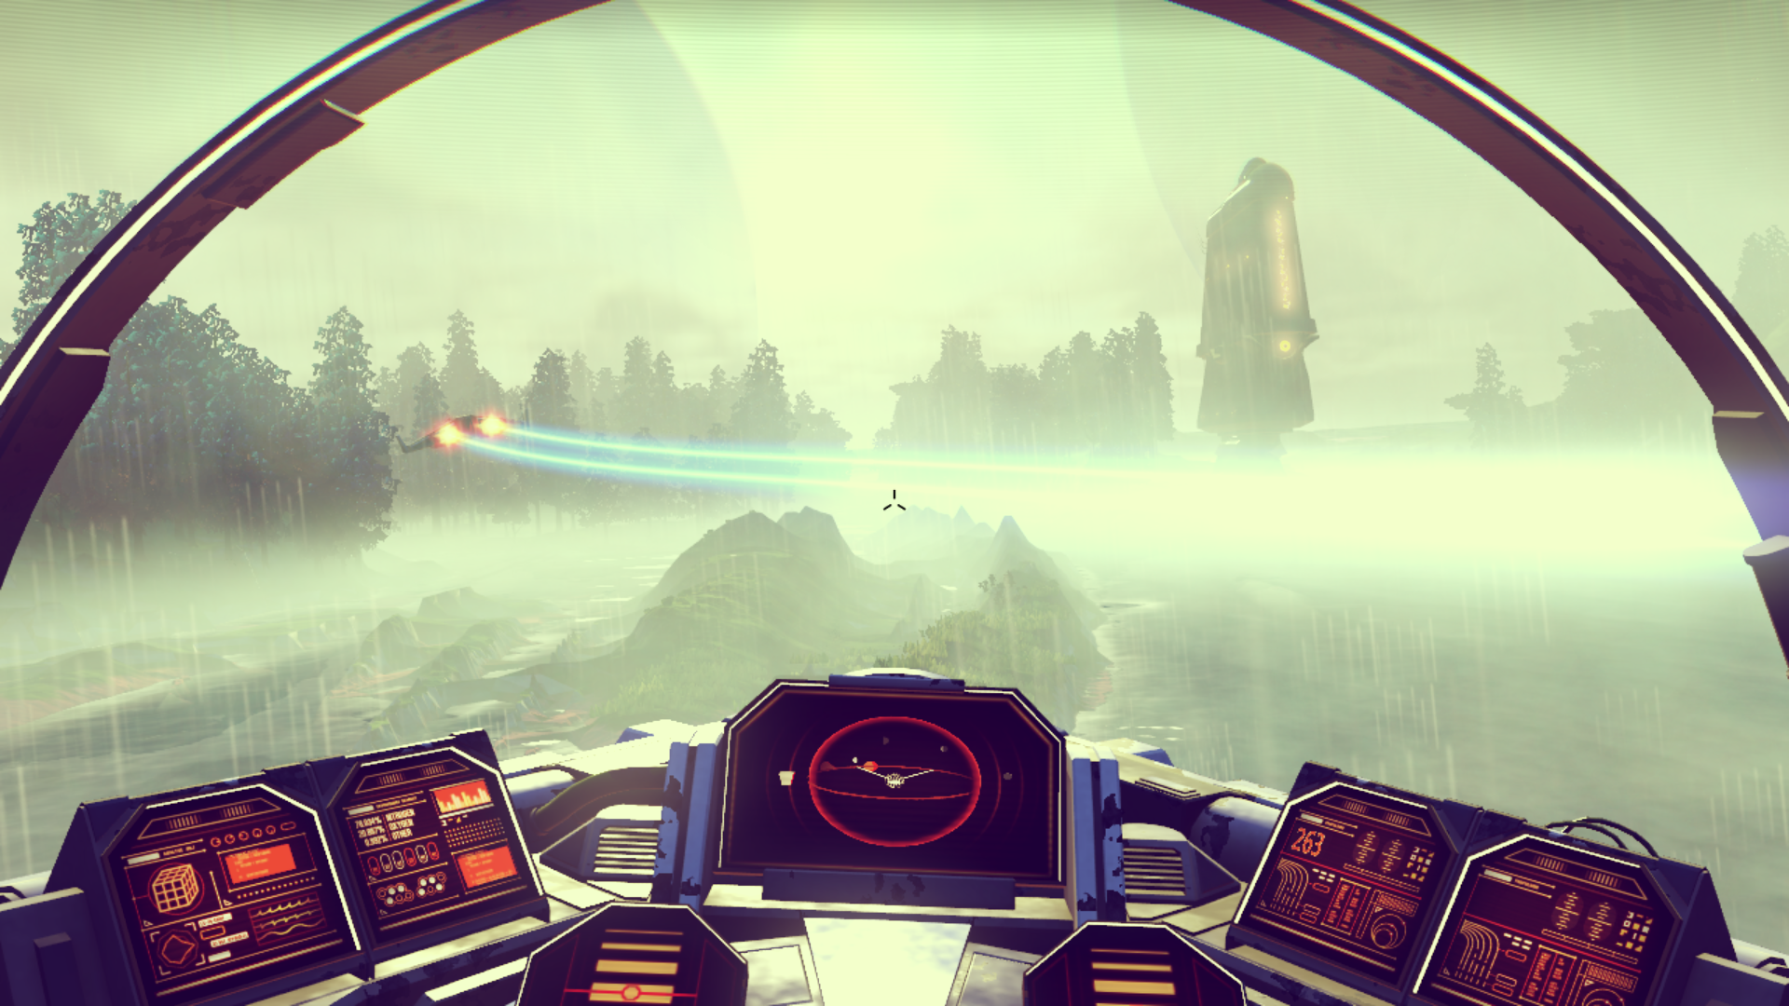
GAME
ENGINES

Slide 15
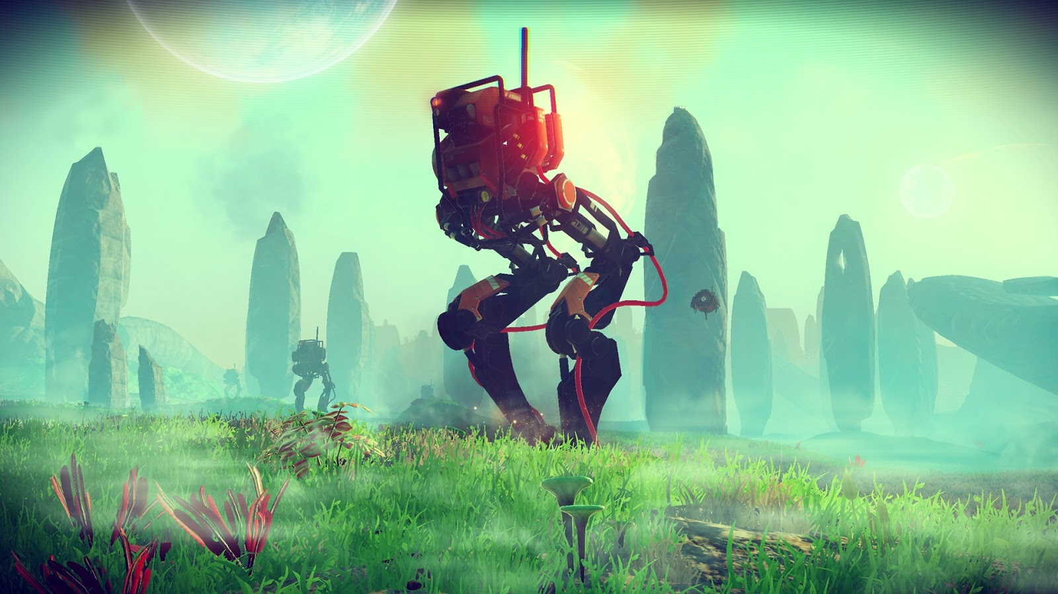
ПРОГРАММИРОВАНИЕ

Slide 16





Языки программирования

Slide 17
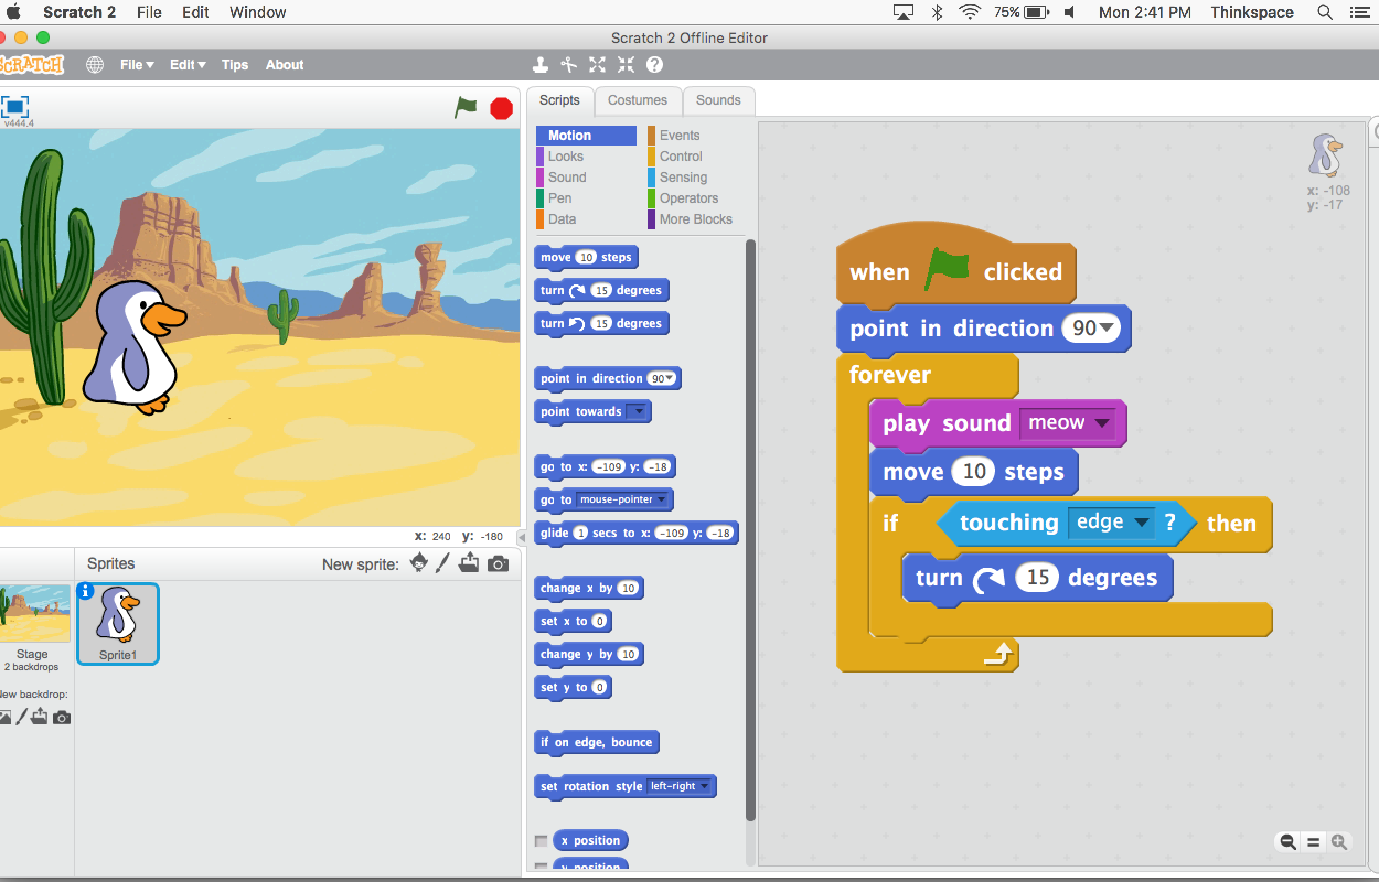

Slide 18
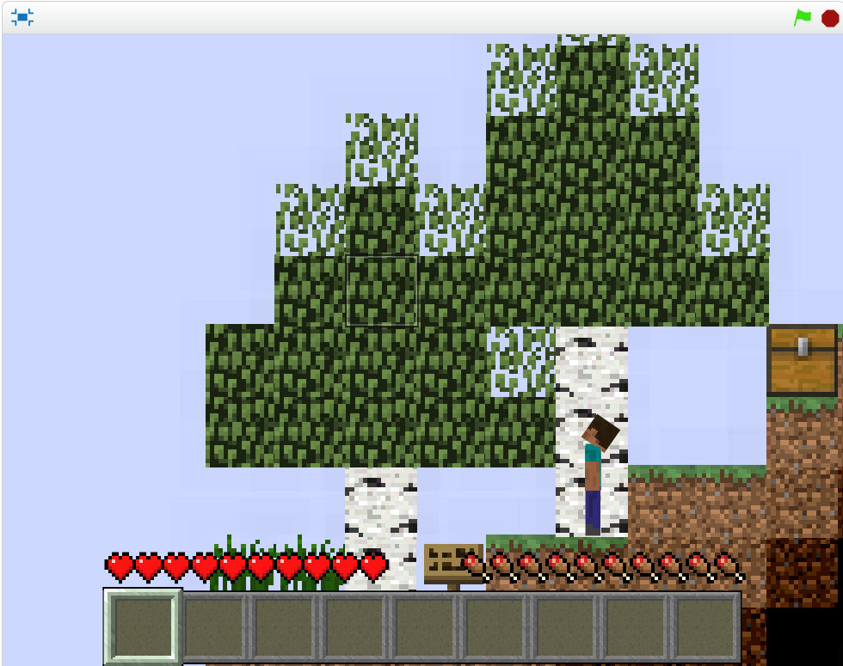

Slide 19
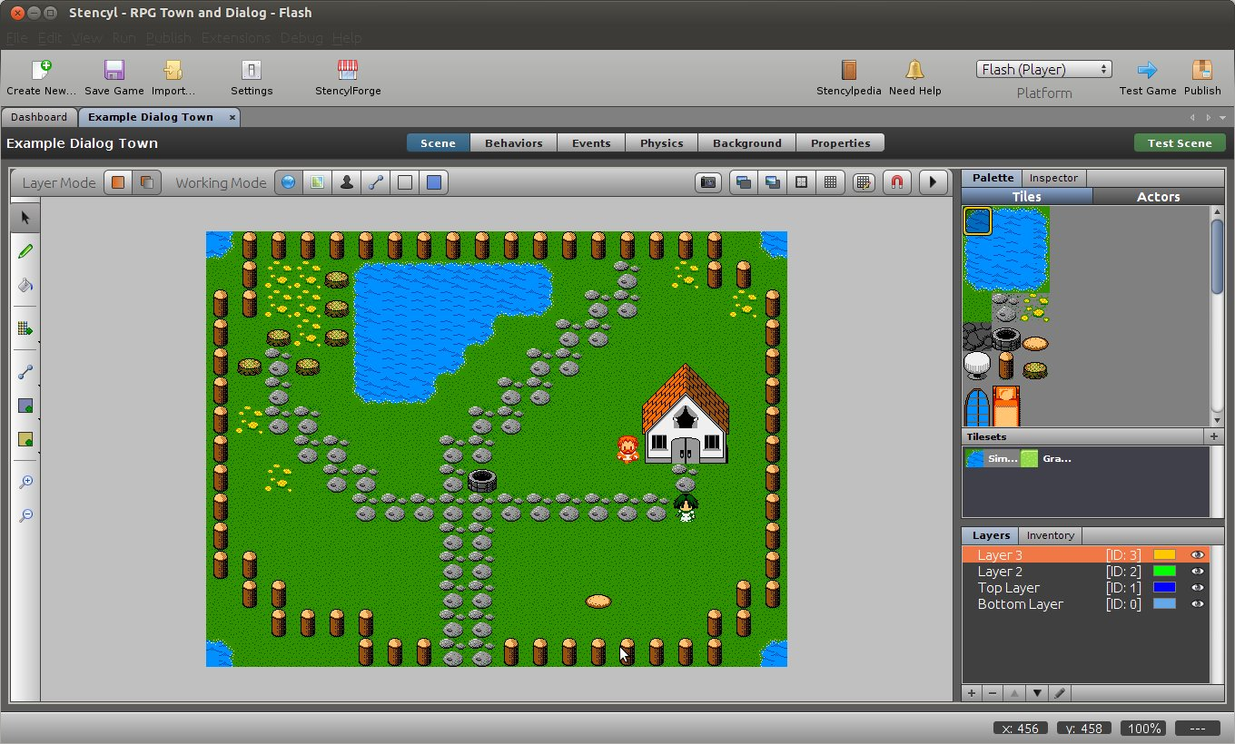


Slide 20
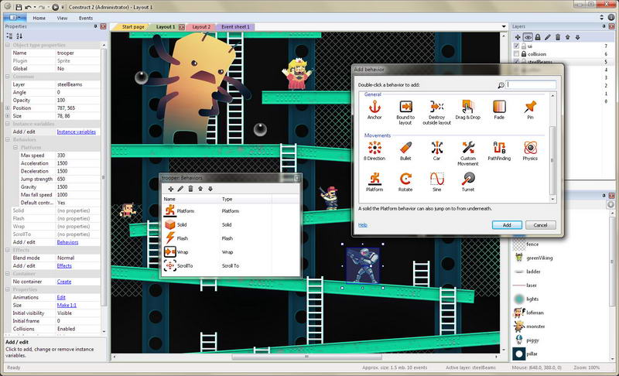


Slide 21
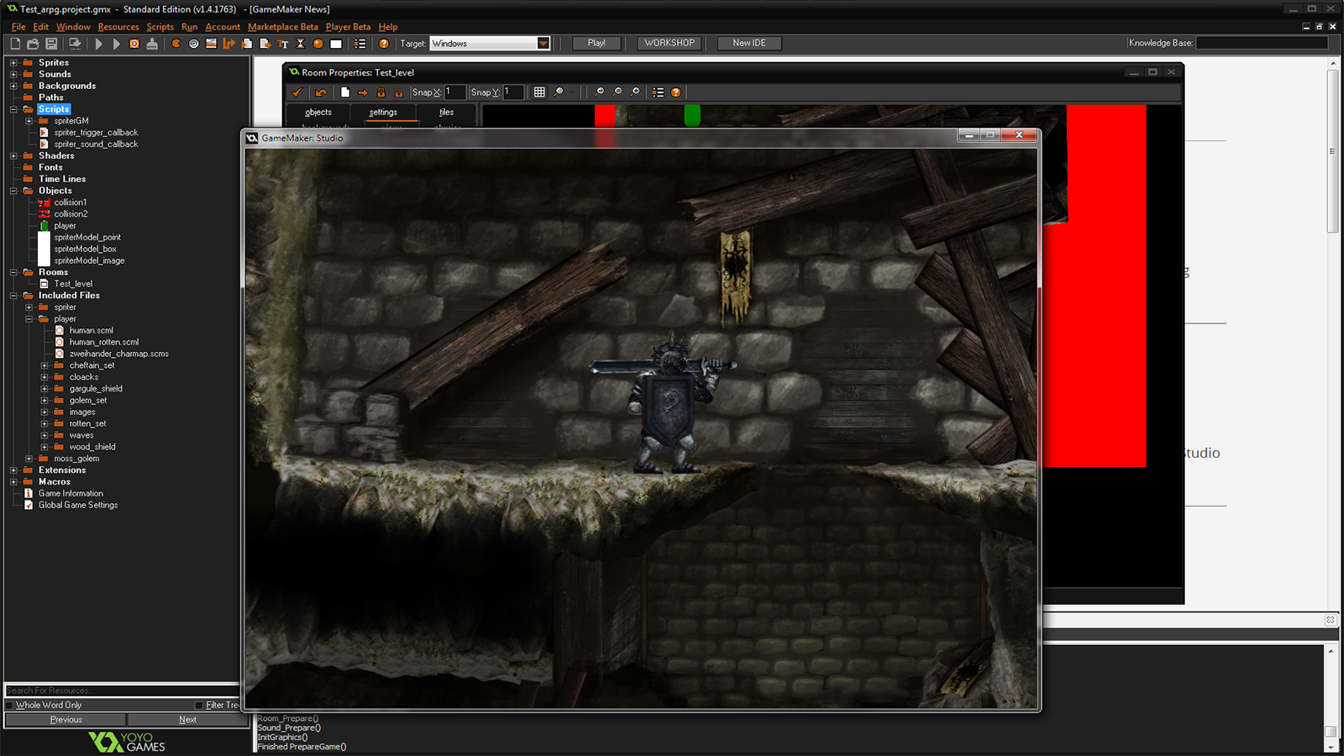


Slide 22
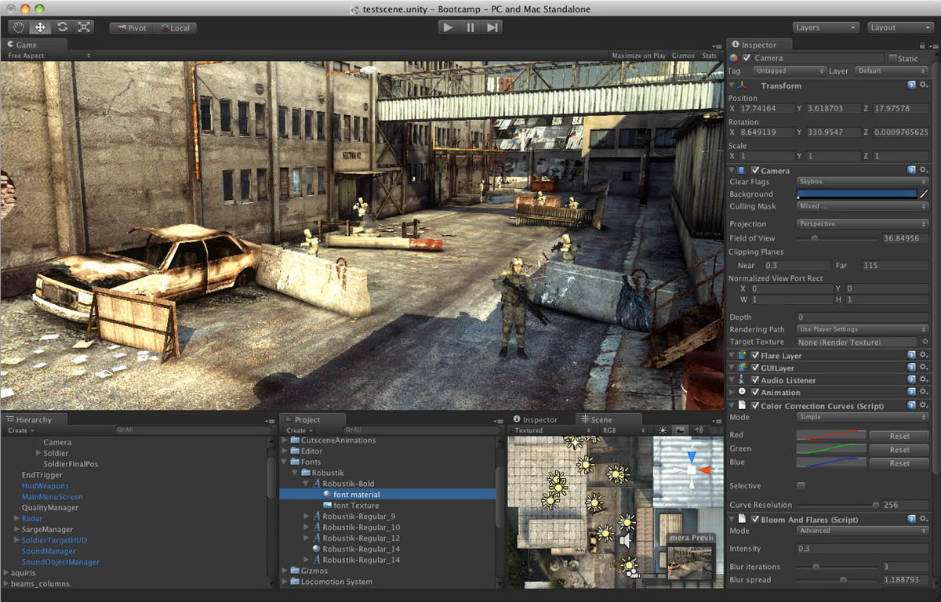


Slide 23
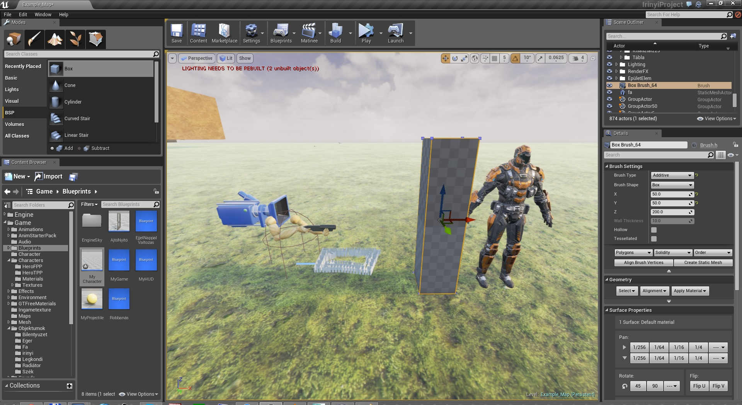


Slide 24
Пошаговая инструкция создание игры
Выберите платформу и жанр игры
Напишите сценарий игры, опишите основную идею игры, запишите все особенности своей игры
Покажите план разработки игры другим людям
Разработайте мир игры, нарисуйте арты
Выберите движок
Сделайте прототип игры
Поработайте над управлением
Запишите звук
Играйте в свою игру как можно больше
Устраните все баги
Рекламируйте игру
Notes:
https://ru.wikihow.com/самостоятельно-сделать-компьютерную-игру

Slide 25
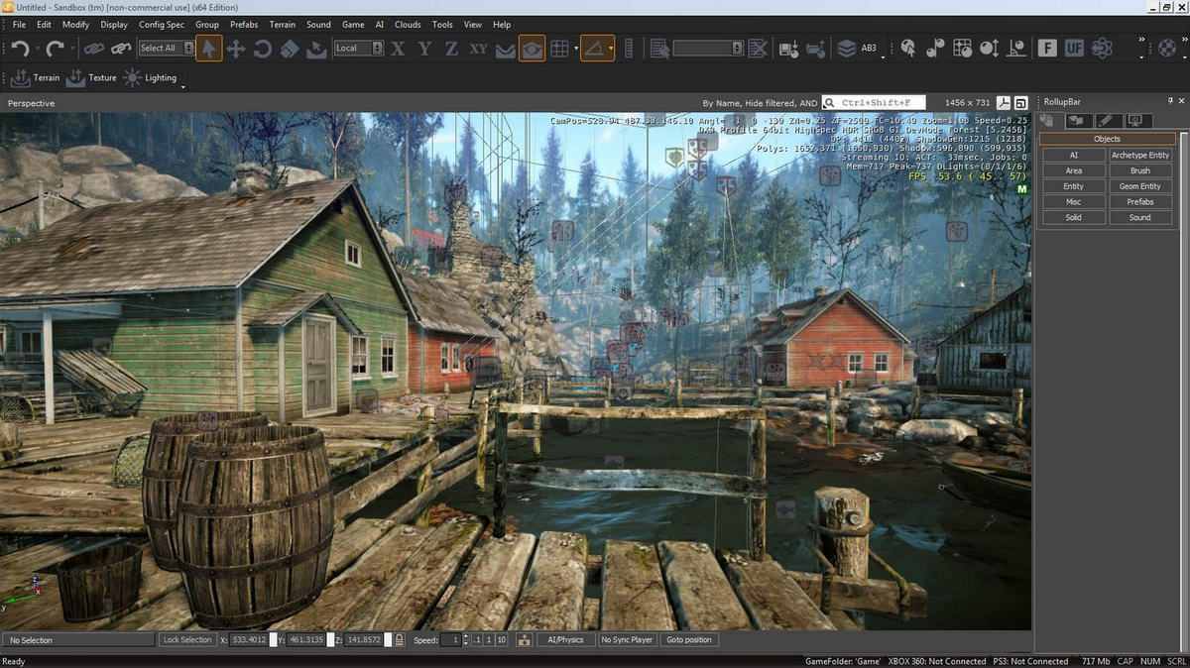


Slide 26



Slide 27







Slide 28


Slide 29
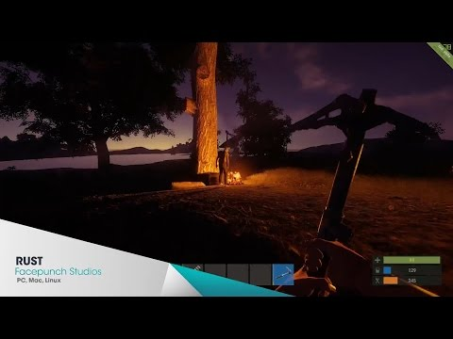

Slide 30


Slide 31


Slide 32


Slide 33


Slide 34


Slide 35
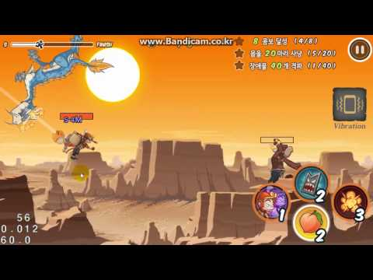

Slide 36


Slide 37
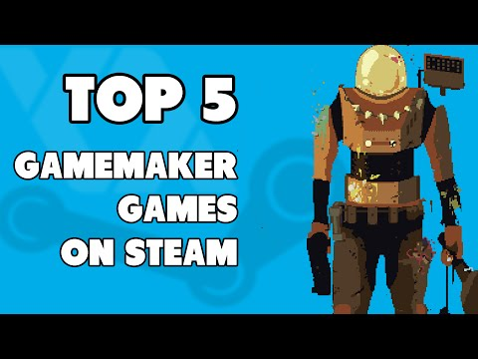
Notes:
https://www.youtube.com/watch?v=PBFcdXCSQGI

Slide 38
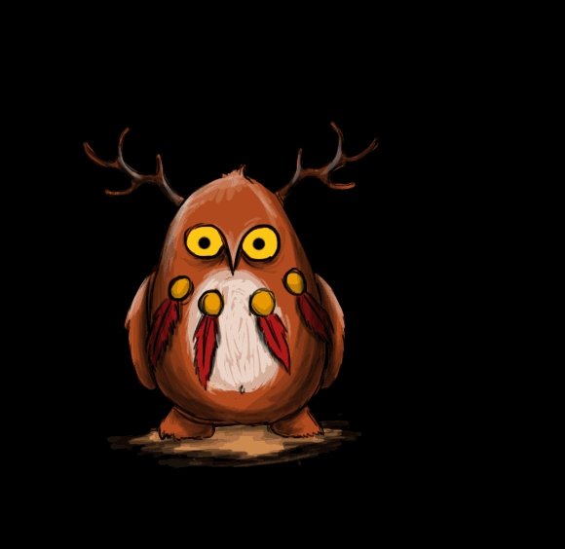
Какие языки программирования стоит учить?
Что такое игровой движок?
Приведите 3 примера игровых движков
Какие графические редакторы вы узнали?

Slide 39
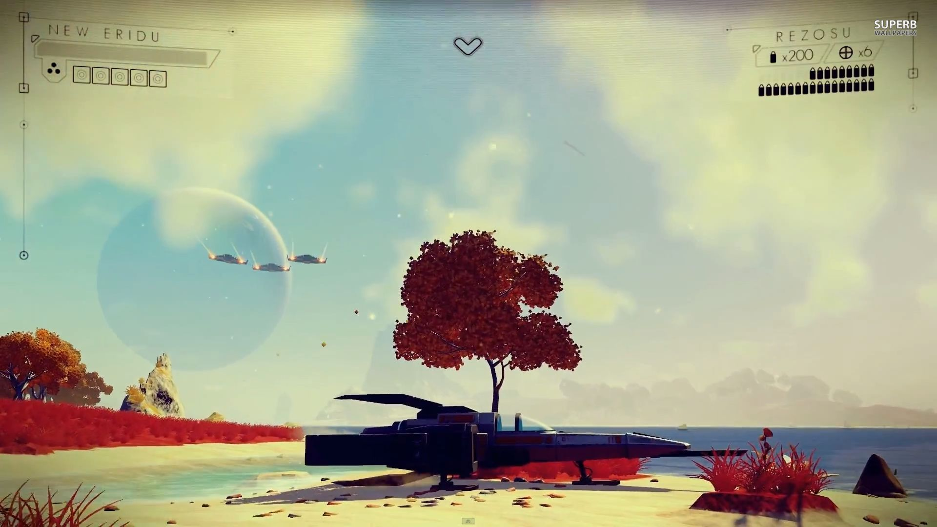
15 СЕКРЕТОВ ПО РАЗРАБОТКЕ КОМПЬЮТЕРНЫХ ИГР

Slide 40
Посещайте сайты, связанные с тематикой и разработкой игр.
Следите за блогами гейм-разработчиков.
Прочитайте пару книг об игровом дизайне.

Slide 41
Придумайте свой луна-парк с блэкджеком и...
Кто-то смог, а я что? Дятел?
Найдите таких же креативных как и вы

Slide 42
Выберите себе GE
Не дайте неудачам вас сломить

Slide 43
Ограничьте себя по времени
Ищите простые пути

Slide 44
Ни дня без строчки
Разбейте проект на малые части
Не нужно слишком усложнять игру

Slide 45
Какие 3 вещи нужны гейм-разработчикам?
Что нужно читать?
Почему нужны помощники?
Важна ли мотивация?
Сложная игра - хорошо или плохо?

Slide 46
Пошаговая инструкция создание игры
Выберите платформу и жанр игры
Напишите сценарий игры, опишите основную идею игры, запишите все особенности своей игры
Покажите план разработки игры другим людям
Разработайте мир игры, нарисуйте арты
Выберите движок
Сделайте прототип игры
Поработайте над управлением
Запишите звук
Играйте в свою игру как можно больше
Устраните все баги
Рекламируйте игру
Зарабатывайте на игре
Notes:
https://ru.wikihow.com/самостоятельно-сделать-компьютерную-игру

Slide 47

Способы заработать денег на своей компьютерной игре

Slide 48
Продажа игры
Показ рекламы
Продажа контента
Продажа дополнительных функций

Slide 49
Продажа преимущества над другими игроками
Продажа времени

Slide 50
Что такое продажа контента?
Влияет на баланс продажа дополнительных функций?
Почему продажа времени так негативно воспринимается?

Slide 51
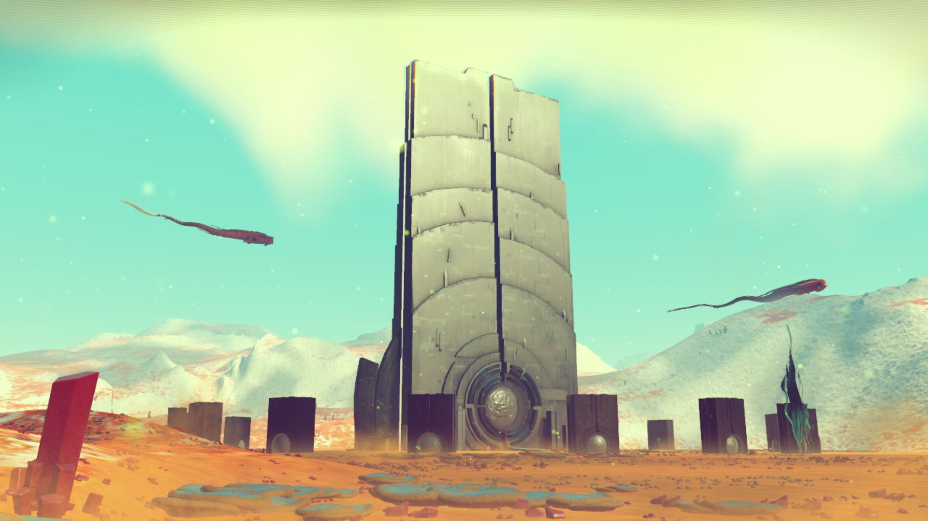
5 ИСТОРИЙ ПРО ПРОГРАММИСТОВ, КОТОРЫЕ СДЕЛАЛИ МИЛЛИОНЫ НА РАЗРАБОТКЕ ИГР

Slide 52

Minecraft

Slide 53
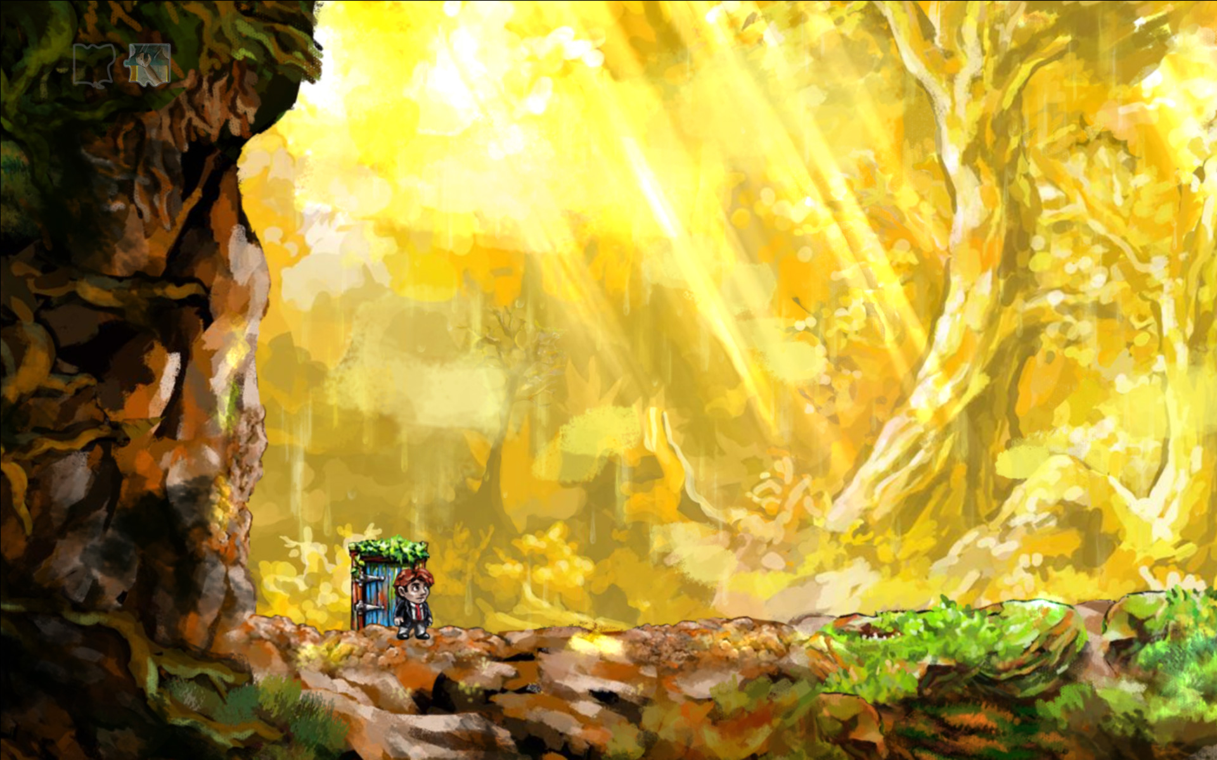
Braid

Slide 54


Slide 55
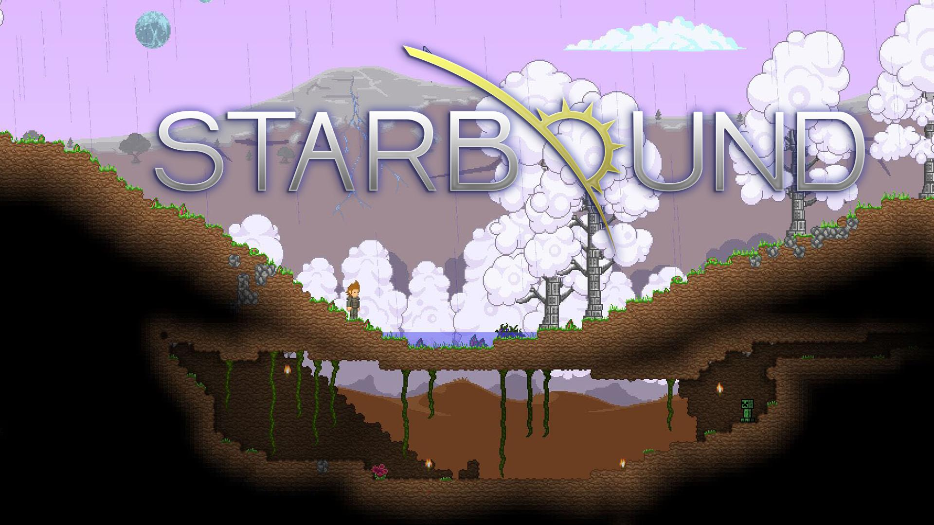

Slide 56


